Slide 1
GIDA GÜVELİĞİNDE VETERİNER HEKİMİN ROLÜ
Prof.Dr.Yavuz ÖZTÜRKLER

Slide 2
Dünya salgın örgütünün tanımlqrı
Karadaki hayvanlarla ilgili kod…
Sudaki hayvanlarla
Veteriner hekim :Bulunduğu ülkede veteriner bilimi veya hekimliği pratiği ve eğitimi alarak ilgili kanununa göre kayıtlı ve yetkilendirilmiş kişi
Veteriner hizmetleri kamu ve sivil kuruluşlar tarafından götürülür ve uygulanır

Slide 3
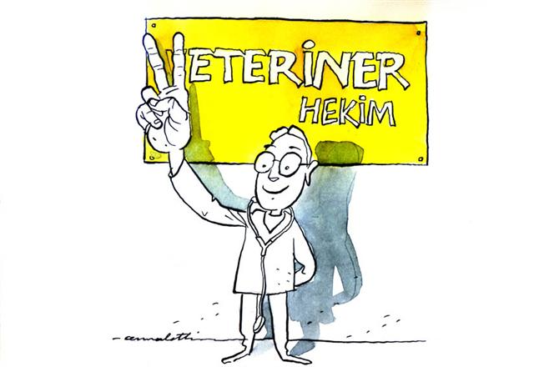
Yetkili veteriner hekim kim?
Hükümet veya hükümetin uluslar arası anlaşmalar çerçevesinde yetki verdiği veteriner hekimler ilgili kanunlara göre çalışır.Yani ülkenin hükümetinin yetkilendirdiği veteriner hekim yetkili veteriner hekimdir.
6343 sayılı yasa
Zoonoz

Slide 4
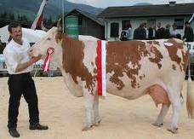
Veteriner hizmetleri nelerdir?
Hayvan sağlığı ve refahı
Zoonozların önlenmesi
Tedavi…
Gıda ve yemin kontrolü ve denetlenmesi
“Yemden çatala gıda kontrolü ve güvenliği”

Slide 5
Hastalıklar artıyor…
Atık:%53
Atıklarda brusella:%60
Kısır inek:%40
Meme yangısı:55
Şap:%62
TBC:%6.6
Doğum Sonrası Sonun Kalması:%42.2
Doğum Sonrası akıntı:84.4
Kilo kaybı:%46.7
Güç Doğum:%31.1

Slide 6
KAYITLI HAYVANCILIK ÖNEMLİ

Slide 7
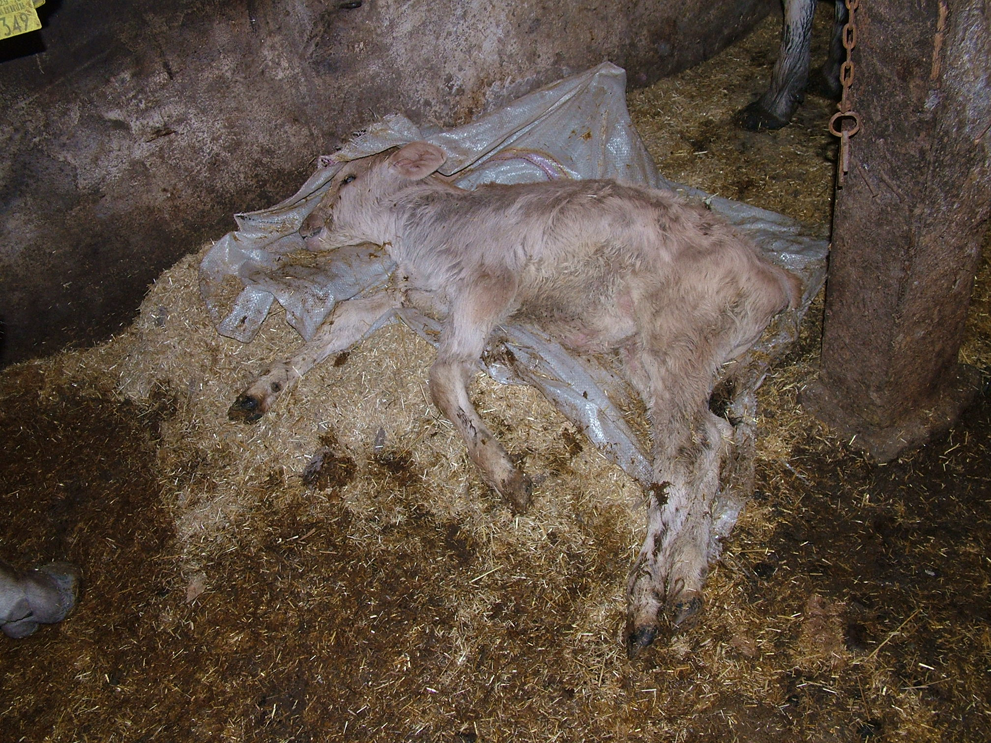
HAYVANCILIĞIMIZ CAN ÇEKİŞİYOR…

Slide 8
HANAK’TAYDIK…

Slide 9
Veteriner hizmetlerinin kısa tarihi
Çiftlik hayvanlarının çiftlikteki sağlıklarını ve hayvan hastalıkları
Epizootik (hayvandan hayvana) ve zoonoz (Hayvandan insana geçen) hastalıkları
Ülkeleri kasıp kavuran ciddi salgınlar veterinerlik hizmetlerini zorunlu kılar

Slide 10
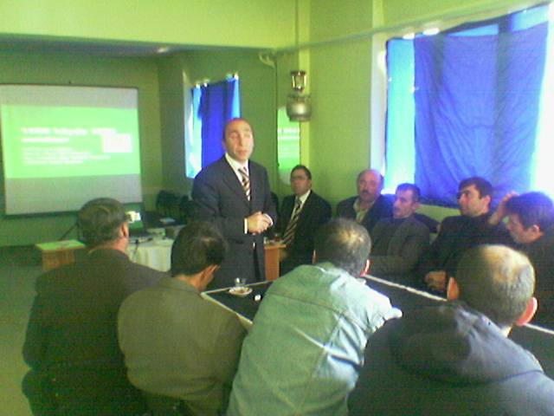
POSOFTAY’DIK

Slide 11
Veteriner hizmetlerinin kapsamı
Çiftlikten kesimhaneye genişletilen görev ve sorumluluk veteriner hekime iki önemli sorumluluk yükler
1-Canlı hayvanda hastalık kontrolü ve epidemiyolojik kontrol
Kesimden sonra etin kalitesi,güvenilirliği ve uygunluğu
Haycansal kökenli gıdların tüketime uygunluğunun denetlenmesi

Slide 12
Çiftlikten çatalar veya yemden çatala veya çiftlikten sofraya Veteriner Hekim
Güven mi yoksa kontrol mü?
Kontrol mü tedavi mi?
Nihai kalite kontrolü çok önemli…
İyi tarım ve iyi hijyen..
Daha fazla hijyen ve gıda güvenliği ve kontrolü için hedef: HACCP

Slide 13
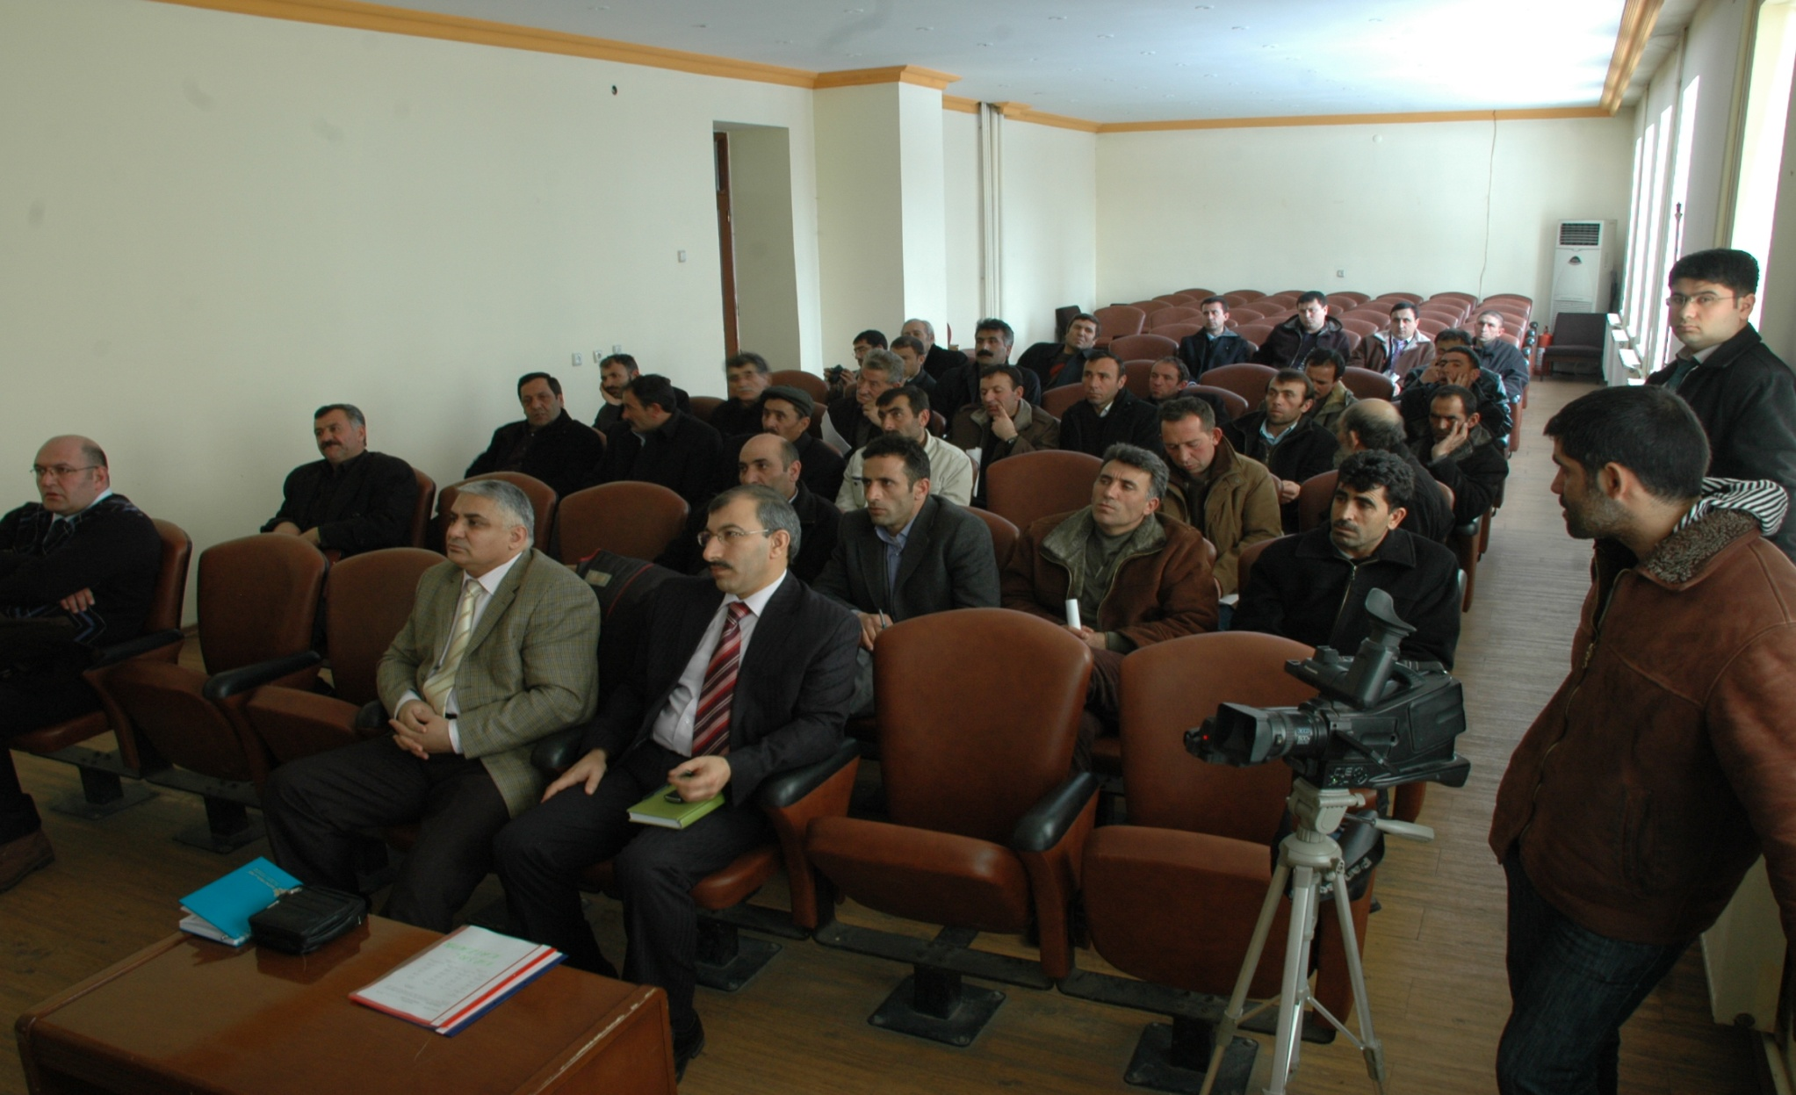
ARDAHAN’DAYDIK…

Slide 14
HACCP (Hazards analysis and critical control points)
Gıda güvenliği sistemleri aracılığıyla tehlike analizi ve gıdaya ilişkin risk temelli yaklaşımlar için kritik kontrol noktaları

Slide 15
Risk esaslı yönetim sistemler
SPS: İnsan ve bitki sağlığı üzerine kontrol ve ölçümlerin uygulanması sözleşmesi
Dünya ticaret örgütü bunu oldukça önemser,bu sözleşme olmazsa ticaret olmaz…
Bu anlaşmayı imzalamak demek insan,hayvan ve bitki sağlığı ile ilgili yükemlülükleriyerine getirmek demektir.

Slide 16
SPS neyi tanımlar
Spesifik olarak Gıda güvenliği için Codex alimenterius, hayvan sağlığı ve zoonozlar için OIE’nin belirlediği uluslar arası kriterleri tanımlar,sözleşme bu kriterler üzerine dayandırılır…Politik,ekonomik ve diğer çıkarlar açısından risk analizi yapar…

Slide 17
Veteriner hizmetlerinin rolü
Veteriner Hizmetleri Risk analizi sürecinin uygulanmasında önemli bir rol oynayabilir
Düzenleyici sistemler in risk esaslı önerilerin uygulanmasını sağlar
Gıda kontrol zinciri boyunca gıda güvenliği faaliyetlerini gerçekleştirir
Her ülkede hayvan sağlığı ve halk sağlığı ve ayrıca kendi sağlığını korumak için hedef ve stratejiler oluşturur.
Paydaşlarla istişare yaparak(özellikle hayvan üreticileri, işlemciler ve
tüketiciler) ülkenin sosyal, ekonomik, kültürel, dini ve siyasi durumlarına uygun hedef ve stratejiler belirleyerek uygulamak
Bu hedefler ulusal mevzuatlara göre etkili bir şekilde uygulanmalı ve atılan adımlarla ülke içinde hemde ülkenin ticari ilişkide olduğu partnerlerle bilinçlendirme faaliyetleri yapılarak paydaşlar düzeyinde farkındalık oluşturulmalı

Slide 18
Veteriner Hizmetlerinin işlevleri (Fonksiyonları)
Gıda güvenliği hedefine ulaşmak için devlet, özel sektör ve serbest veteriner hekimlerin katılımı,bazı meslek grupları (analistler, epidemiyologlar, gıda teknisyenleri, çevre sağlığı uzmanları, mikrobiyologlar ve toksikologlar) ve diğer paydaşlarla birlikte hareketi önemli
Etkili iletişim ve sıkı işbirliği önemli
Paydaşların aktivitelerinin memnun edici performansı için Veteriner Hekim “Nihai sorumluluk” özelliğini korur.Yani hayvansal gıdaların güvenliği ve hijyeninin testinde nihai sorumluluk veteriner hekime ait…

Slide 19
Çiftlik düzeyinde Veteriner Hekim neler yapar?
Hayvanların hijyenik şartlarda tutulması
Hastalıkların erken tanısı
Hastalıkların izlenmesi
Hayvan üreticilerine danışmanlık
Gıda güvenliği tehlikleri için önlem ve bilinçlendirme

Slide 20
Gıda güvenliği için tehlikeler ve kontrolünde Veteriner Hekim…
ilaç ve pestisit kalıntıları,
mikotoksinler (önlenmeli, ortadan kaldırılmalı veya kontrol edilmeli
Hayvan yemi üretiminde birincil kontrol de dahil olmak üzere birincil üretim,
çevresel kirleticilerin kontrolü

Slide 21
Hayvan ilaçlarını bilinçli kullanımında Veteriner hekim
Biyolojik ürünler ve antimikrobiyaller dahil olmak üzere veteriner ilaçlarının sorumlu ve akılcı kullanımı önemli
Antibiyotik ve antelmintik direnç….!!!

Slide 22
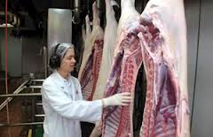
ET DENETİMİNDE VETERİNER HEKİM…
Et denetimi veteriner hekimin birincil sorumlulukları arasındadır
Ante-mortem ve postmortem et muayenesi şart
Aksi takdirde halk sağlığı tehlikeye girer..(Özellikle salmonella ve complyobacter türleri….)
OIE kuralları (Kodeksler) uygulanmalı…

Slide 23
Kurumlara düşen sorumluluklar var..
Ante-ve post-mortem muayene prosedürlerinin etkin bir şekilde uygulanması için veteriner hekimlere kolaylık ve olanak sağlanması
Veteriner hekimin güvenliği çok önemliii…

Slide 24
izleme sistemi iyi kurulmalı
Hayvan kayıt,tanımlama ve izleme iyi ve sistemli olmalı
Hayvan ithalatında iyi inceleme ve tetkik yapılmalı
Et üretim zinciri iyi denetlenmeli
Uluslar arası hayvan ticareti için sertifikasyon önemli,sertifikasyonda veteriner hekime onay mercii olarak önemli bir sorumluluk düşer…Bu nokta hayvansal gıda güvenliği için çok kritik öneme sahiptir…

Slide 25
Zoonozların kontrlünde veteriner hekim
Zoonoz kaynağı ve kontrolünde izlenebilirlik önemli
İzlenebilirlikte Veteriner Sağlık raporu önemli bir koşul
Sertifikasyon çağdaş ve etkili bir uygulama
Genelde üretimin birinci aşamasında salgın ve mikrobiyal bulaşmalar kontrol edilmeli.
Ulusal kontrol programların OIE standartlarına göre düzenlenmesi gerekir

Slide 26
Sonuç olarak
Küresel hareketler dikkate alınarak, uluslar arası düzenlemelere göre gıda güvenliğini sağlamak için iyi bir ulusal sistem ve program kurularak ilgili tüm kurum,kişi ,meslekler ve paydaşlarla bir eşgüdüm oluşturulmalıdır. Gıda güvenliği içerisinde özellikle hayvansal gıdaların güvenlik zincirinin iyi denetlenmesi için veteriner hekimlerden etkin bir şekilde istifade edilmelidir.

